Slide 1
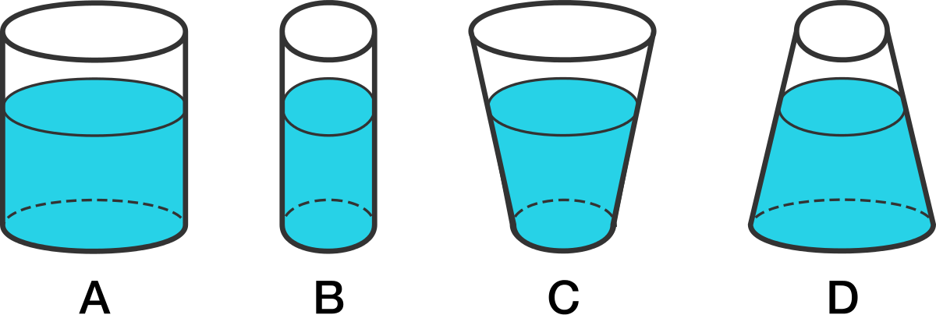

Slide 2

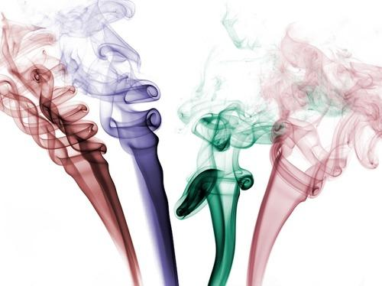
זרימה שכבתית = זרימה למינרית
זרימה טורבולנטית

Slide 3
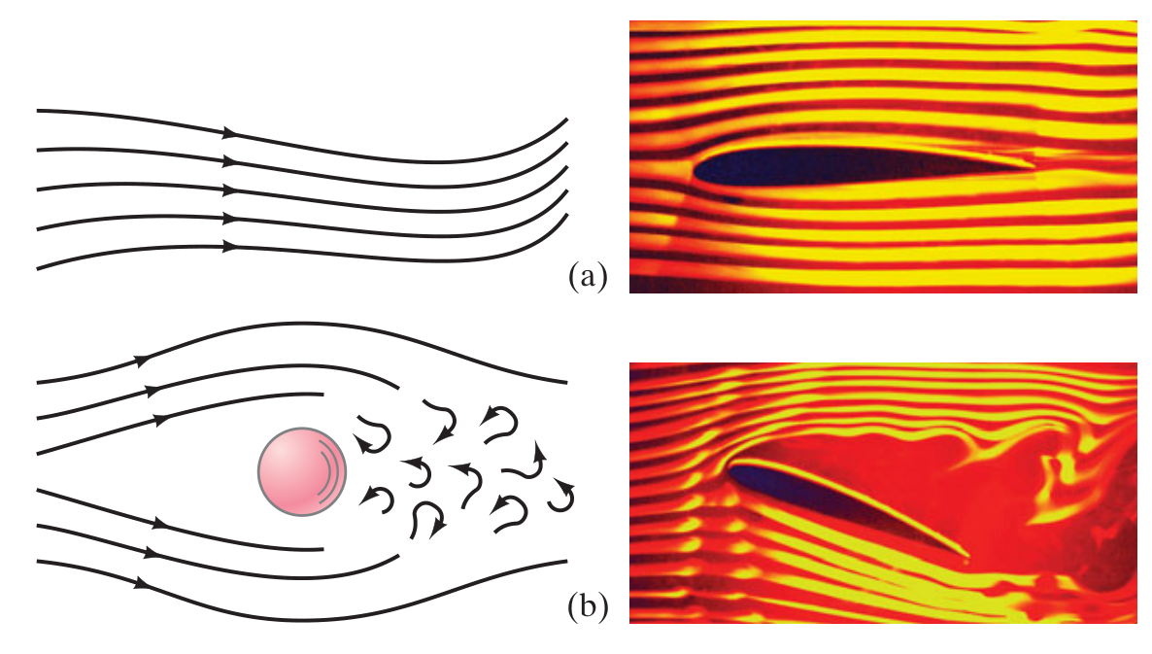
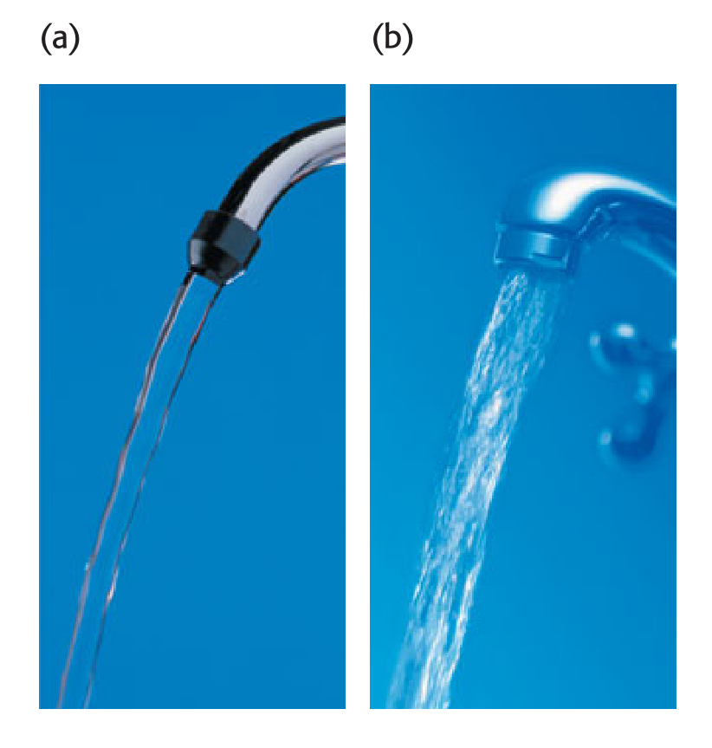

Slide 4
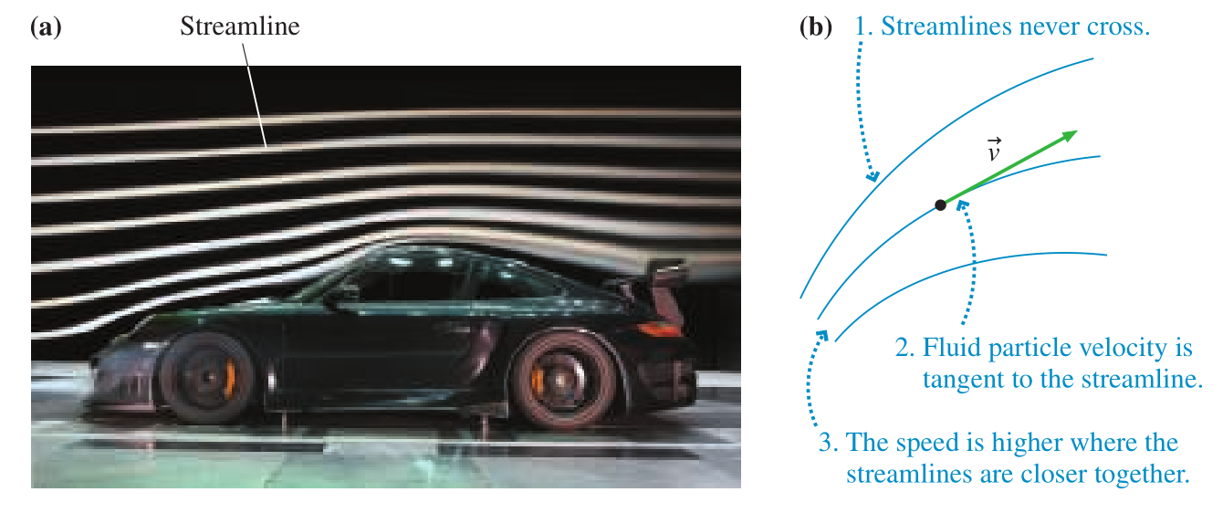

Slide 5
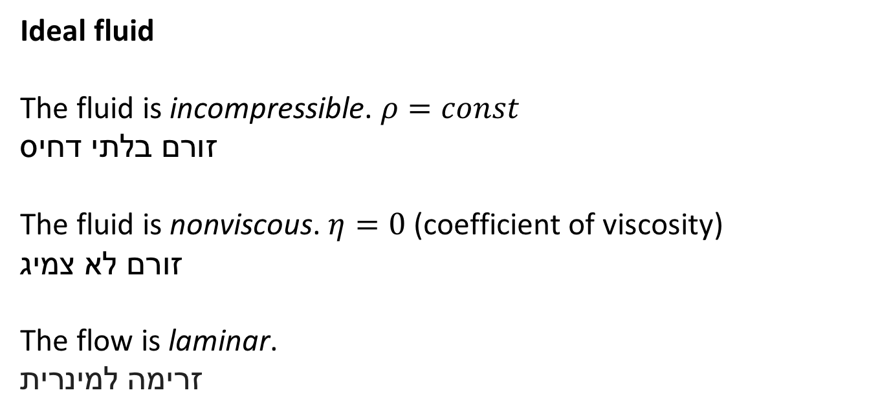

Slide 6
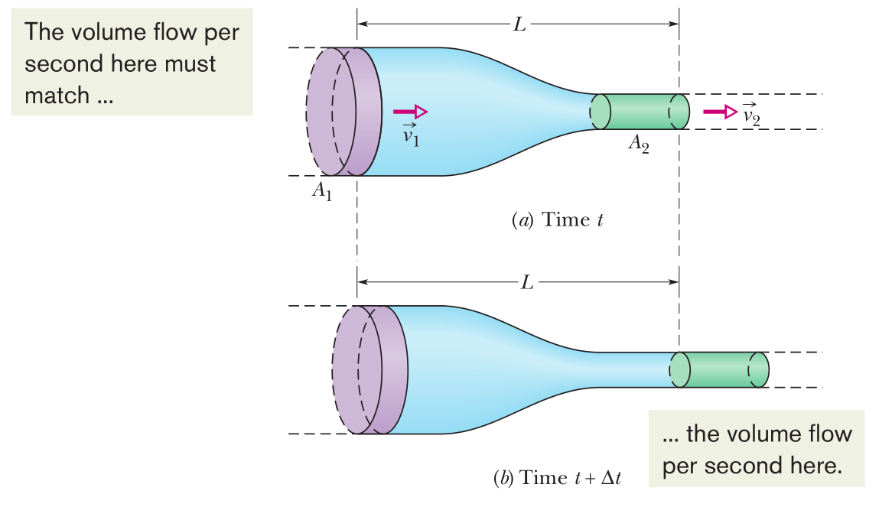
בזירמה תמידית המסה הנכנסת צינור שווה למסה היוצאת ממנו
Steady flow

Slide 8
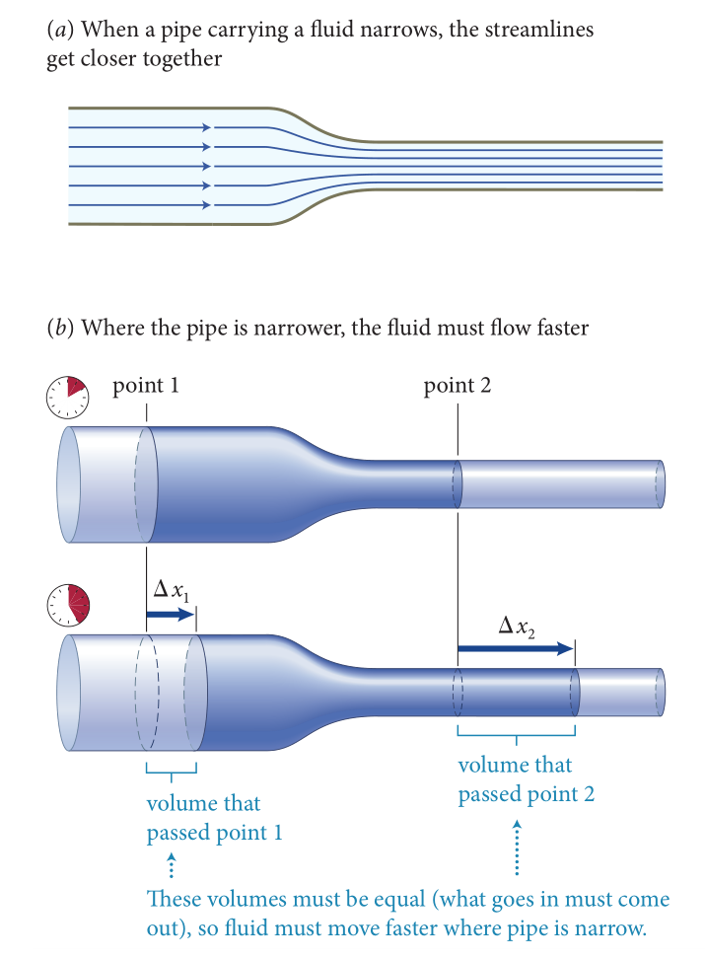

Slide 9
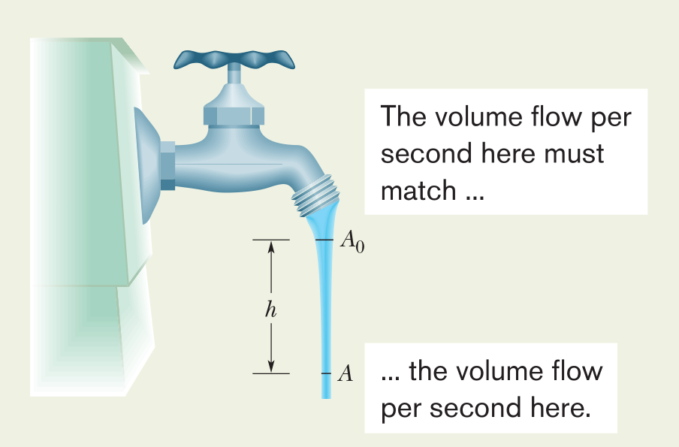
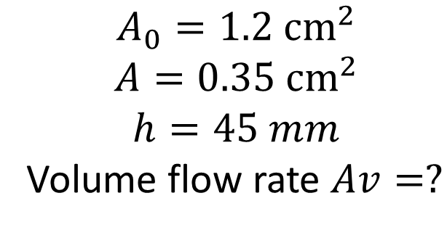

Slide 10
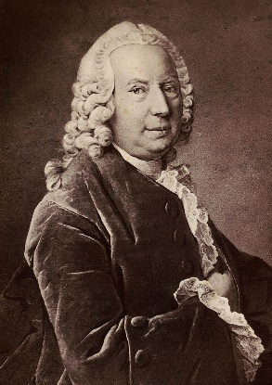
Daniel Bernoulli
1700 - 1782

Slide 11
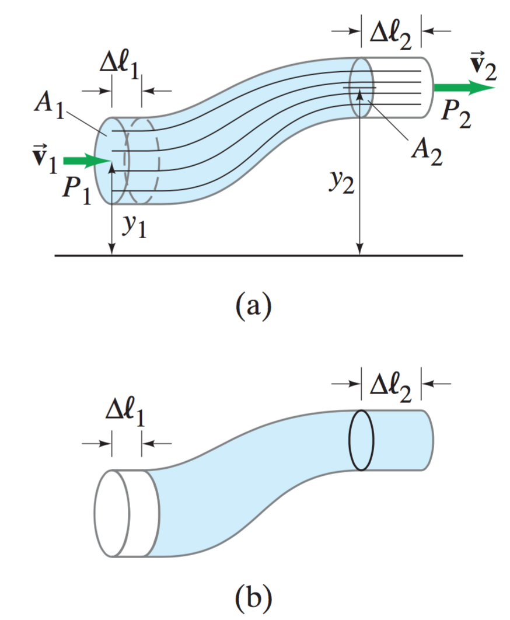

Slide 12
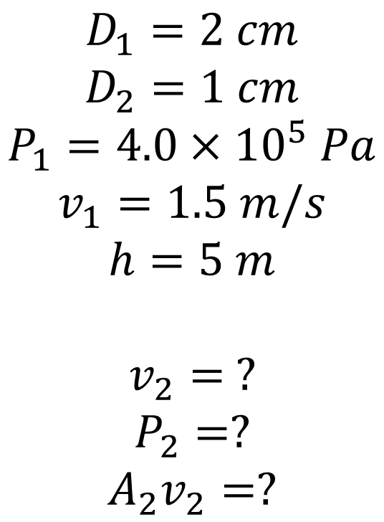
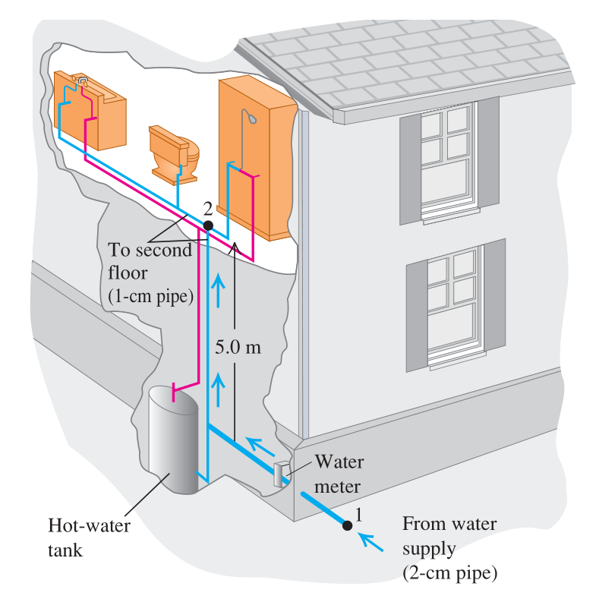

Slide 13
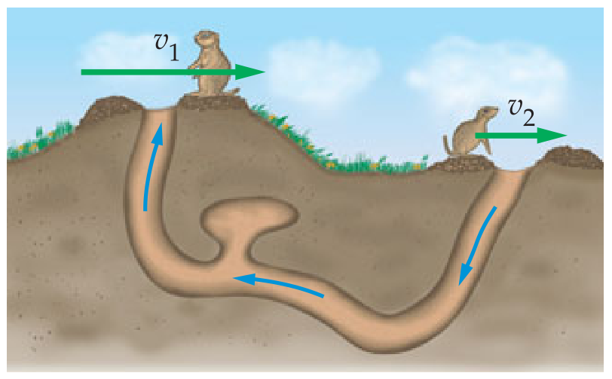

Slide 14
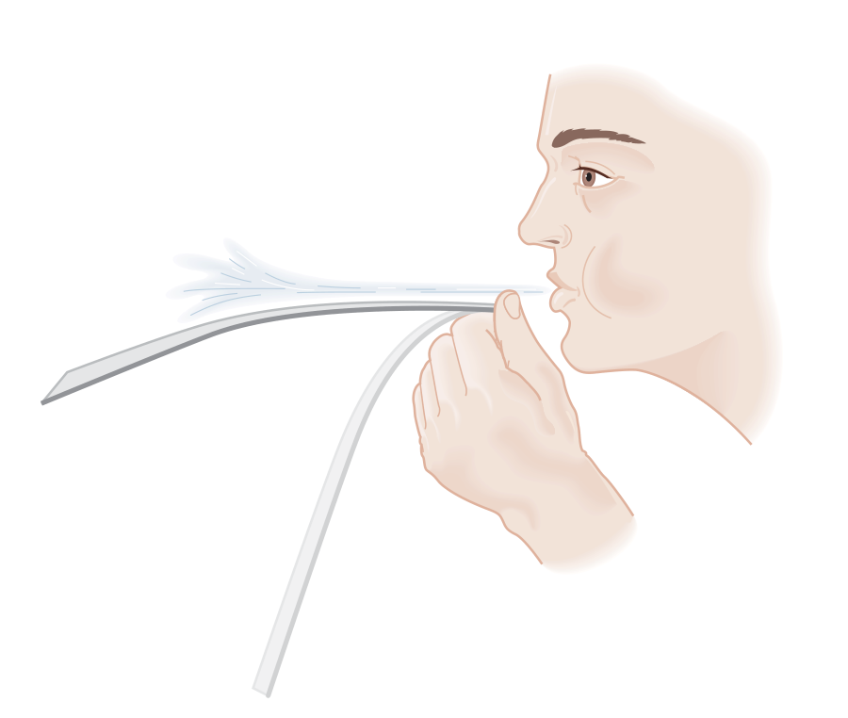

Slide 15
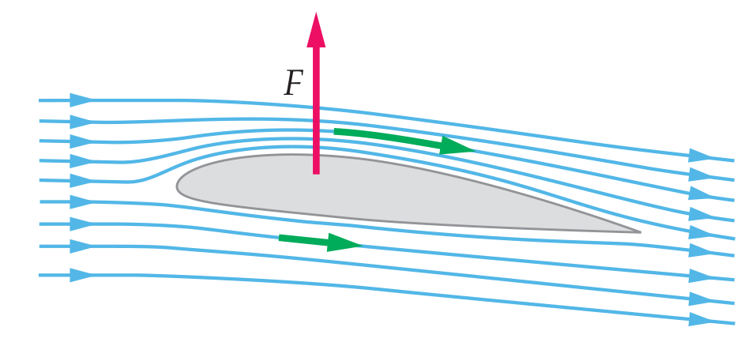

Slide 16
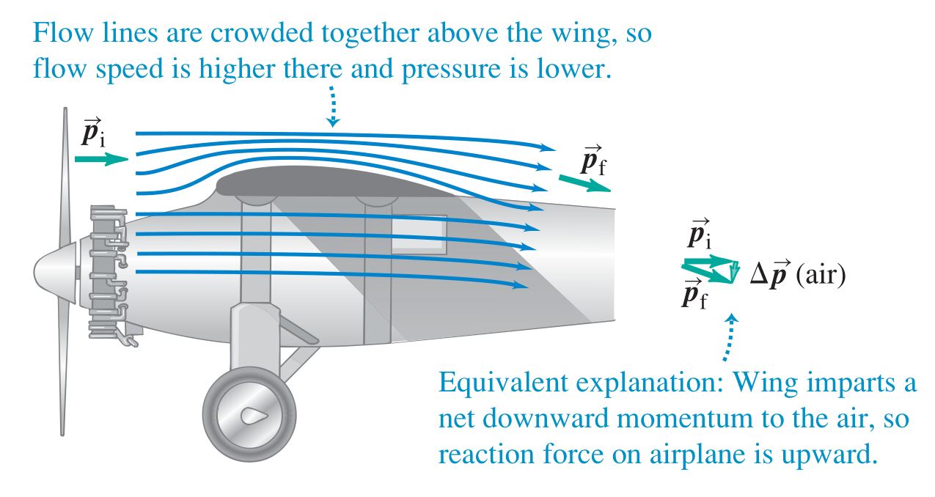

Slide 17
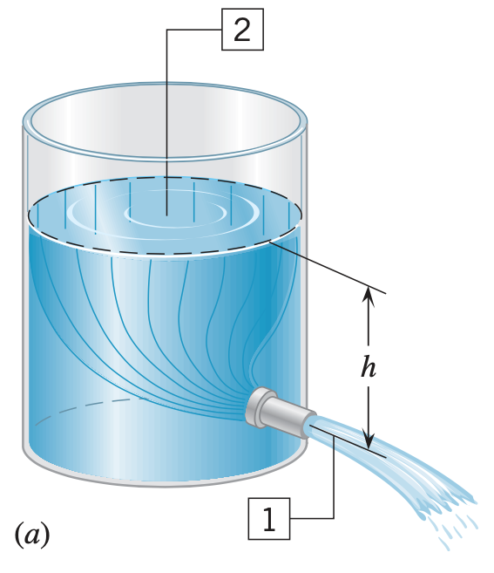

Slide 18
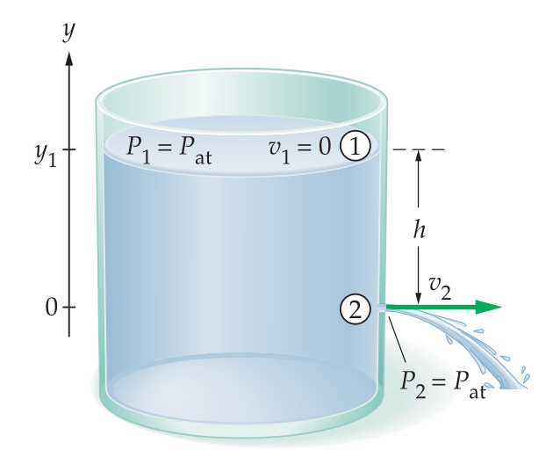

Slide 19
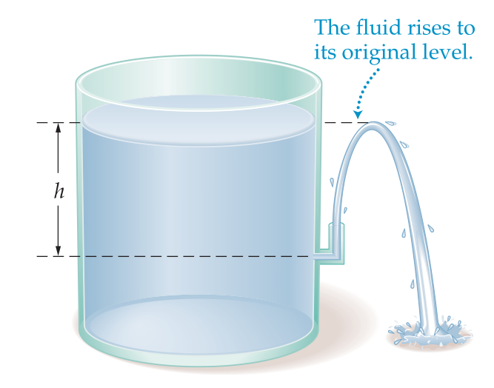

Slide 20
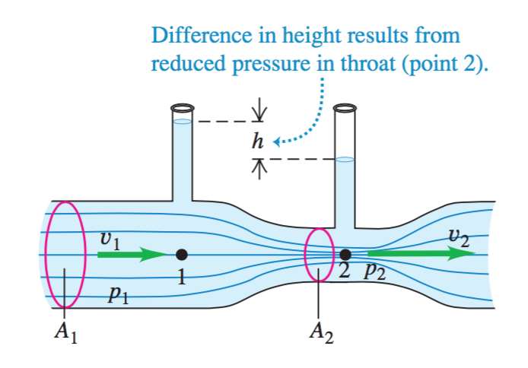
Venturi meter

Slide 21
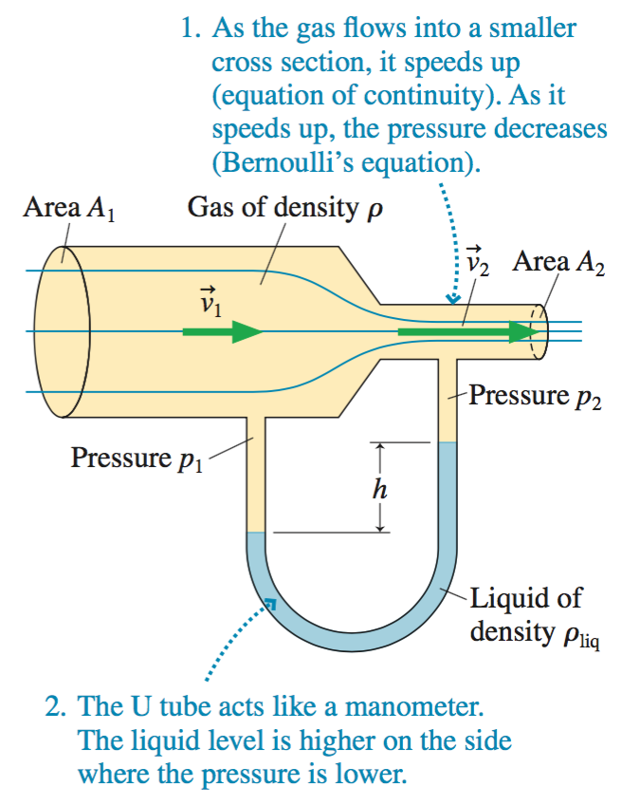

Slide 22
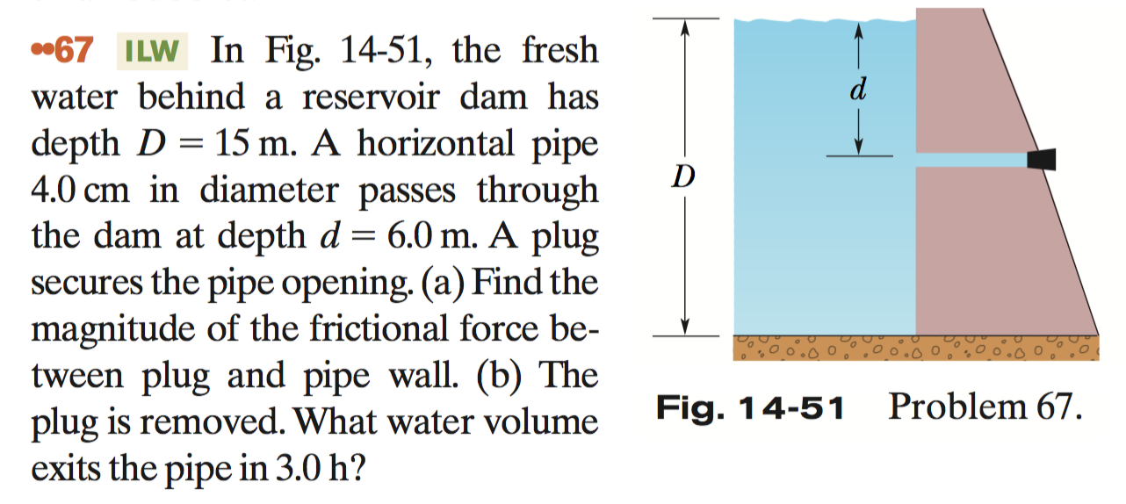

Slide 23
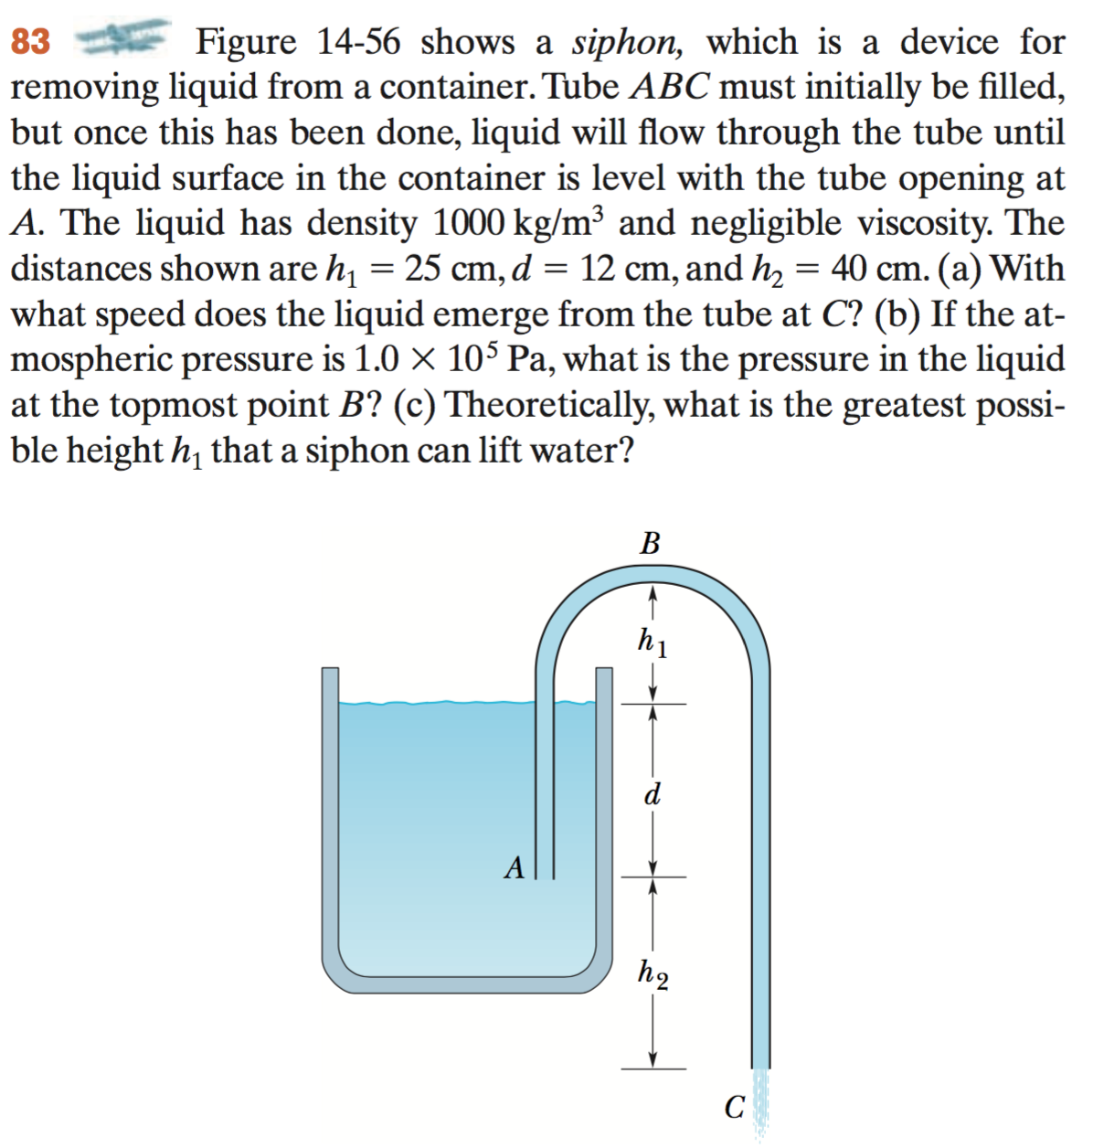

Slide 24
גודל אקסטנסיבי הוא גודל פיזיקלי שפרופורציונלי לכמות החומר במערכת שהוא מתאר.
לעומתו גודל אינטנסיבי הוא גודל פיזיקאלי שערכו בלתי תלוי בכמות החומר במערכת.
אינטנסיבי | אקסטנסיבי
צפיפות מסה צפיפות אנרגיה צפיפות מטען חשמלי ריכוז טמפרטורה | מסה אנרגיה מטען חשמלי מול אנרגיה פנימית

Slide 25
In giving a transfusion, blood drips from a sealed storage bag with a 1 m pressure head through capillary tubing of 2 mm inside diameter, passing through a hypodermic needle that is 4 cm long and has an inside diameter of 0.5 mm.
If the blood pressure within the vein into which the blood is being transfused is at a gauge pressure of 18 torr, find how long it will take to give the patient 1 L of blood.
How long will it take if the inside diameter of the needle is only 0.4 mm?

